Slide 1

集成方法

Slide 2
1
基本概念
目 录
2
Bagging与Boosting
CATALOG
3
AdaBoost
4
4
随机森林

Slide 3
01
基本概念

Slide 4
基本概念
集成方法（ensemble method）通过组合多个学习器来完成学习任务，颇有点“三个臭皮匠顶个诸葛亮”的意味。集成学习的泛化能力一般比单一的基分类器要好，这是因为大部分基分类器分类错误的概率远低于单一基分类器的。

Slide 5
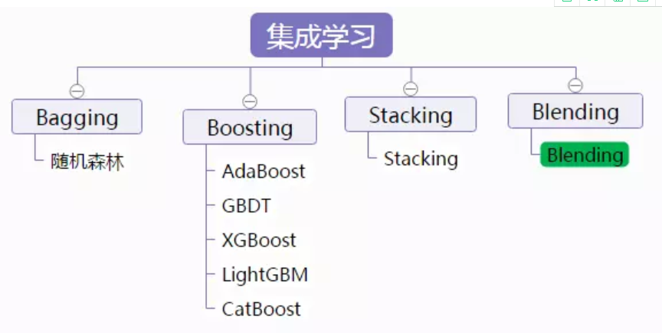
基本概念

Slide 6
02
Bagging与Boosting

Slide 7
Bagging
自举汇聚法（bootstrap aggregating），也称为bagging方法。
Bagging对训练数据采用自举采样（bootstrap sampling），即有放回地采样数据。

Slide 8
Bagging主要思想
1.从原始样本集中抽取训练集。每轮从原始样本集中使用Bootstraping的方法抽取n个训练样本（在训练集中，有些样本可能被多次抽取到，而有些样本可能一次都没有被抽中）。共进行k轮抽取，得到k个训练集。（k个训练集之间是相互独立的）
2.每次使用一个训练集得到一个模型，k个训练集共得到k个模型。
（注：这里并没有具体的分类算法或回归方法，我们可以根据具体问题采用不同的分类或回归方法，如决策树、感知器等）
3.对分类问题：将上步得到的k个模型采用投票的方式得到分类结果；

Slide 9
Boosting
Boosting是一种与Bagging很类似的技术。Boosting的思路则是采用重赋权（re-weighting）法迭代地训练基分类器。

Slide 10
Boosting主要思想
1.每一轮的训练数据样本赋予一个权重，并且每一轮样本的权值分布依赖上一轮的分类结果。
2.基分类器之间采用序列式的线性加权方式进行组合。

Slide 11
两者比较
样本选择上：
1.Bagging：训练集是在原始集中有放回选取的，从原始集中选出的各轮训练集之间是独立的。
2.Boosting：每一轮的训练集不变，只是训练集中每个样例在分类器中的权重发生变化。而权值是根据上一轮的分类结果进行调整。

Slide 12
两者比较
样例权重：
1.Bagging：使用均匀取样，每个样例的权重相等。
2.Boosting：根据错误率不断调整样例的权值，错误率越大则权重越大。

Slide 13
两者比较
预测函数：
1.Bagging：所有预测函数的权重相等。
2.Boosting：每个弱分类器都有相应的权重，对于分类误差小的分类器会有更大的权重。

Slide 14
两者比较
并行计算：
1.Bagging：各个预测函数可以并行生成。
2.Boosting：各个预测函数只能顺序生成，因为后一个模型参数需要前一轮模型的结果。

Slide 15
两者比较
这两种方法都是把若干个分类器整合为一个分类器的方法，只是整合的方式不一样，最终得到不一样的效果，将不同的分类算法套入到此类算法框架中一定程度上会提高了原单一分类器的分类效果，但是也增大了计算量

Slide 16
03
AdaBoost

Slide 17
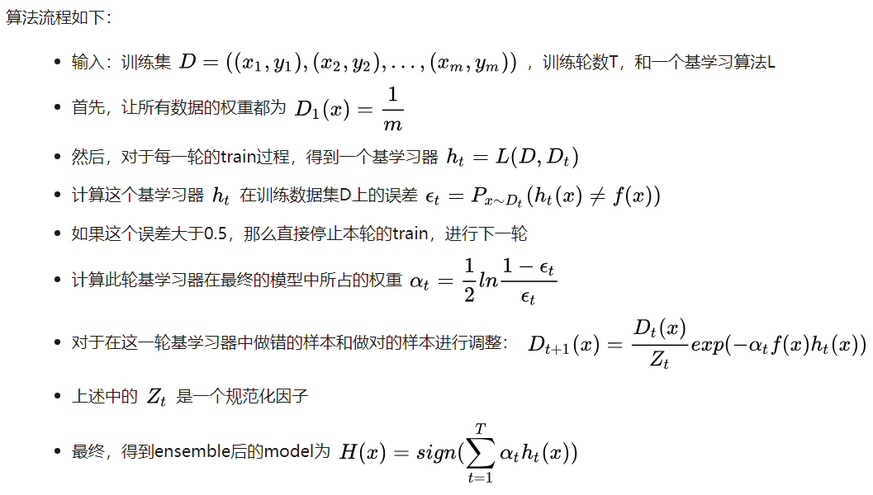
AdaBoost
AdaBoost算法是基于Boosting思想的机器学习算法，AdaBoost是adaptive boosting（自适应boosting）的缩写

Slide 18
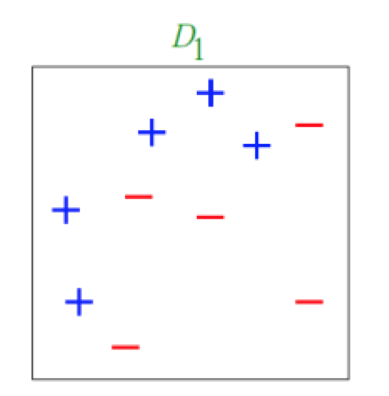
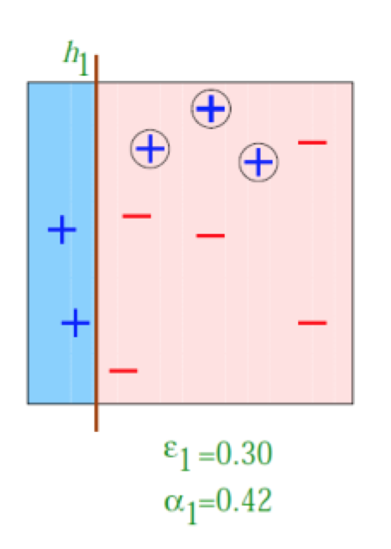
AdaBoost举例
最初的训练集，并且每个样本都有一个权重

Slide 19
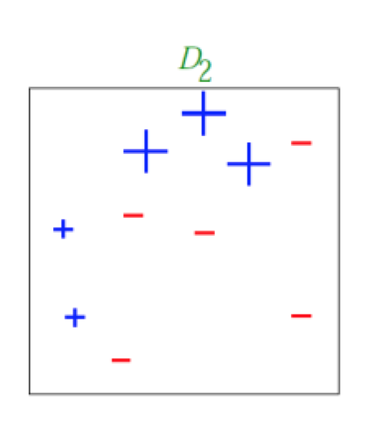
AdaBoost举例
经过t=1的train后，得到的结果，发现右边的三个样本被分类错误了，那么就加重对于他们的的权重，而对于分类正确的样本进行减弱。

Slide 20
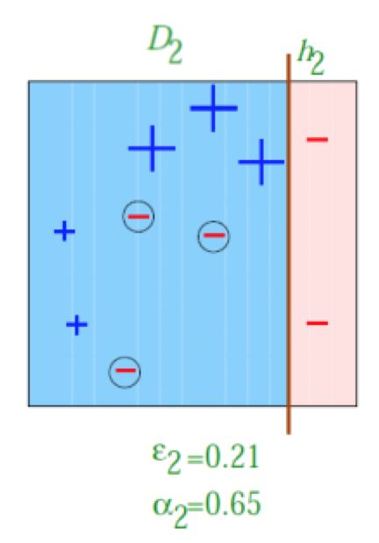
AdaBoost举例
学习第二个基学习器h2 ,此时，左边的三个样本被分类错误，所以，我们增大他们的相关权重，减小分类正确点的权重。

Slide 21
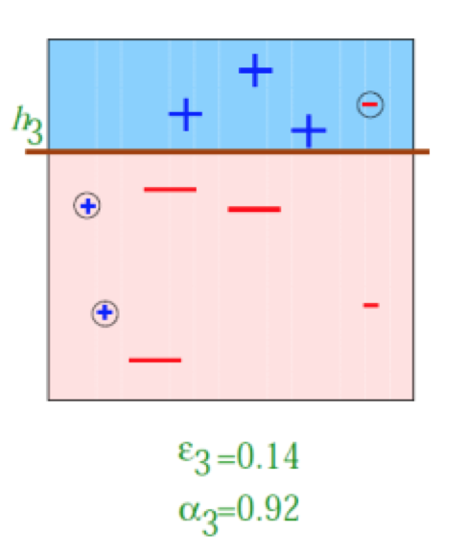
AdaBoost举例
学习第三个基学习器h3

Slide 22
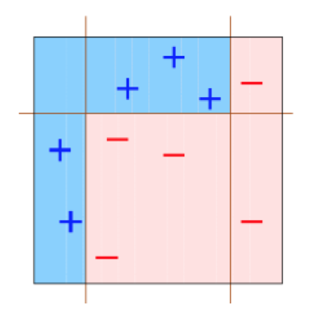
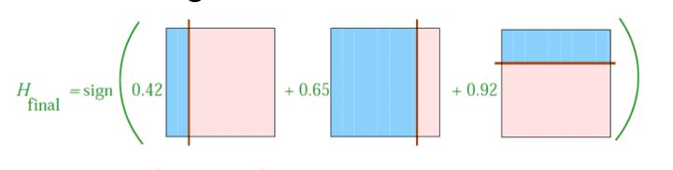
AdaBoost举例
将上述三个学习器全部通过线性加权，得到最终的model

Slide 23
04
随机森林

Slide 24
随机森林
随机森林的名称中有两个关键词，一个是“随机”，一个就是“森林”。
“随机”是指数据随机采样以及特征随机采样，主要体现在Bagging，它是一种有放回的抽样方法。
“森林”我们很好理解，一棵叫做树，那么成百上千棵就可以叫做森林了。

Slide 25
随机森林特点
1.在当前所有算法中，具有极好的准确率
2.能够有效地运行在大数据集上
3.能够处理具有高维特征的输入样本，而且不需要降维
4.能够评估各个特征在分类问题上的重要性
5.在生成过程中，能够获取到内部生成误差的一种无偏估计
6.对于缺省值问题也能够获得很好得结果
... ...

Slide 26
随机森林生成
每棵树的按照如下规则生成：
1）如果训练集大小为N，对于每棵树而言，随机且有放回地从训练集中的抽取N个训练样本（这种采样方式称为bootstrap sample方法），作为该树的训练集；
从这里我们可以知道：每棵树的训练集都是不同的，而且里面包含重复的训练样本（理解这点很重要）。

Slide 27
随机森林分类效果
1.森林中任意两棵树的相关性：相关性越大，错误率越大；
2.森林中每棵树的分类能力：每棵树的分类能力越强，整个森林的错误率越低。
减小特征选择个数m，树的相关性和分类能力也会相应的降低；增大m，两者也会随之增大。所以关键问题是如何选择最优的m（或者是范围），这也是随机森林唯一的一个参数。

Slide 28
袋外错误率（oob error）
计算方式如下：
（note：以样本为单位）
1）对每个样本，计算它作为oob样本的树对它的分类情况（约1/3的树）；
2）然后以简单多数投票作为该样本的分类结果；
3）最后用误分个数占样本总数的比率作为随机森林的oob误分率。
oob误分率是随机森林泛化误差的一个无偏估计，它的结果近似于需要大量计算的k折交叉验证。

